Slide 1
ФГБОУ ДПО «Кировский институт агробизнеса и кадрового обеспечения»
Развитие сельского туризма через создание сельских маршрутов
Шабалина Ольга Николаевна, руководитель Ассоциации сельского(аграрного) туризма Кировской области, тел. (8332)62-95-86 ; 8-912-331-07-23; E-mail:ikc@ipk43.ru

Slide 2
Основные этапы организации маршрутов: 1.Организация совместной работы с туроператорами и турагентами. 2.Разработка и продвижение турмаршрутов. 3.Информационно-рекламная деятельность по продвижению сельского туризма ( пресс-конференции, статьи, радио интервью, телевизионные эфиры, соцсети и др.) 4.Участие гостевых домов, туроператоров в фестивалях, ярмарках, выставках и других значимых событийных мероприятиях.

Slide 3
Наиболее востребованные направления отдыха
Туры выходного дня
Гастрономические туры
Маршруты с элементами экстрима

Slide 4
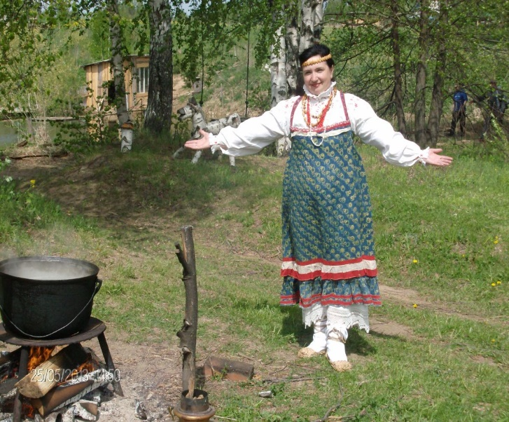
Приглашаем Вас в Вятскую глубинку в туры по сельским гостевым домам:
«Возвращение к истокам»
«Экстрим по-Истобенски» и другие!
Вы устали от городской суеты, Вам хочется тишины и покоя? А давно ли Вы дышали свежим воздухом, встречали рассвет, гуляли босиком по росе? Давно ли Вы бродили в тумане по лесу, слушали щебетание птиц и шорох листьев? А наши предки жили так всю жизнь и были здоровыми и счастливыми!
По вопросам приобретения туров обращаться :
(8332) 37-54-33; +79539401774,
ООО «Мир путешествий»
www.mirput43.ru
E-mail:world@mirput.kirov.ru

Slide 5
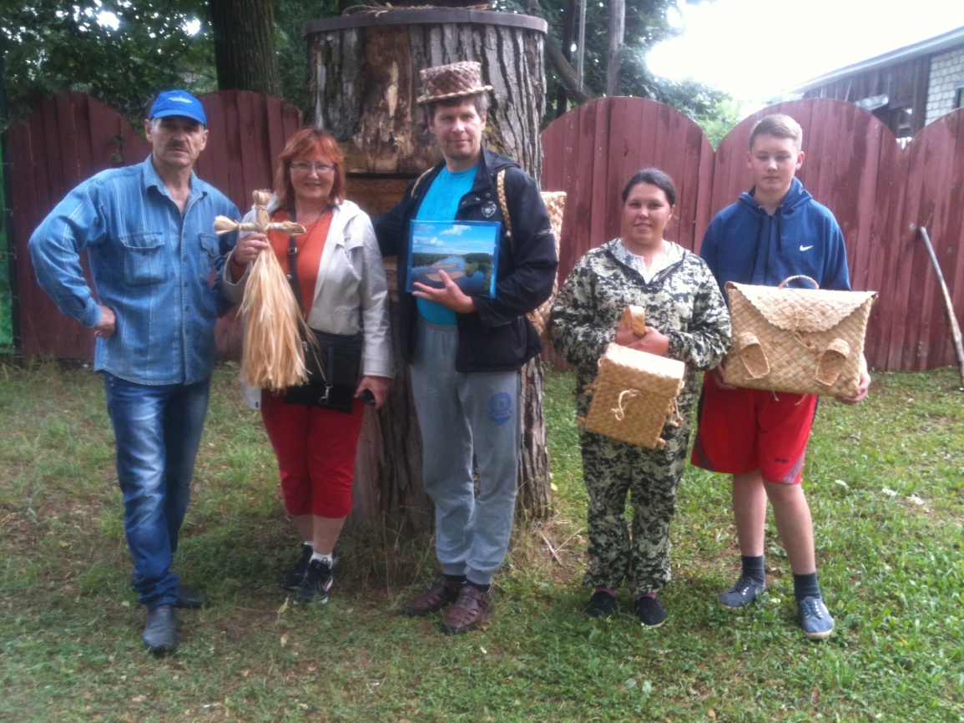
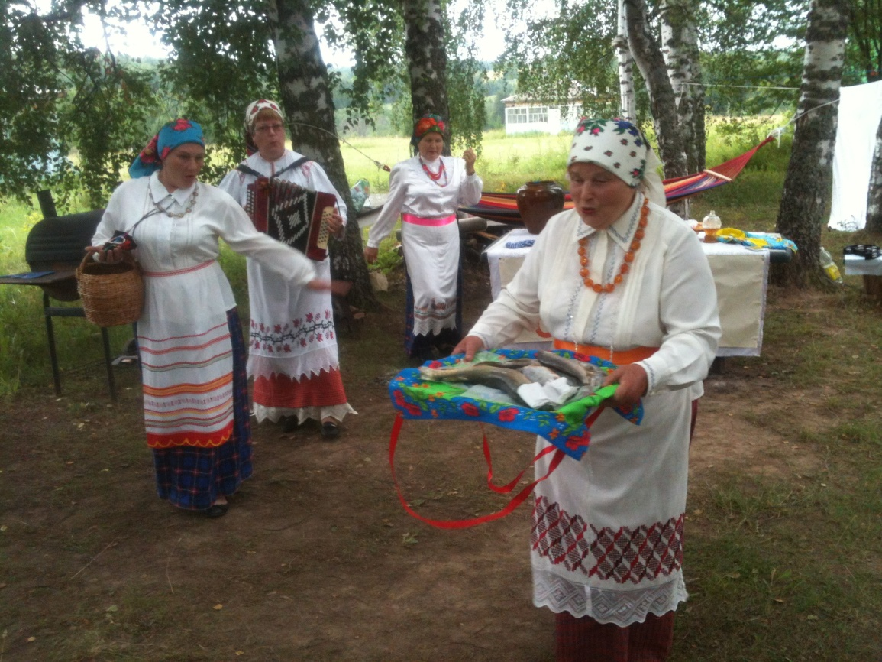
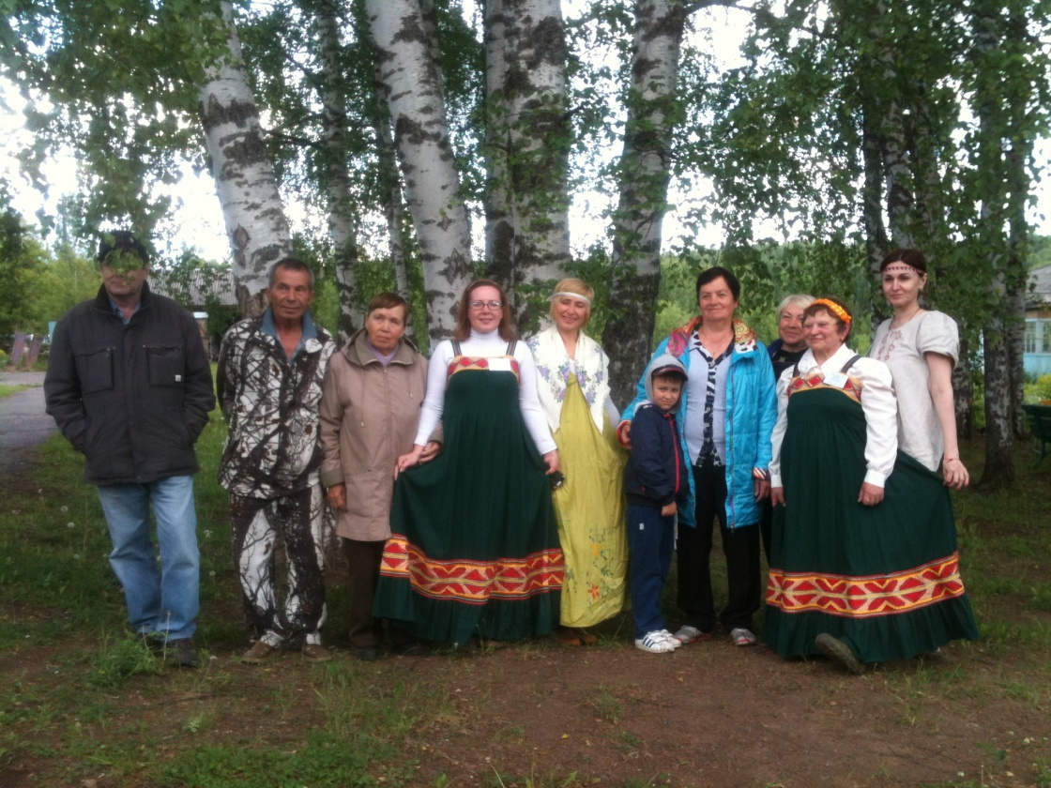
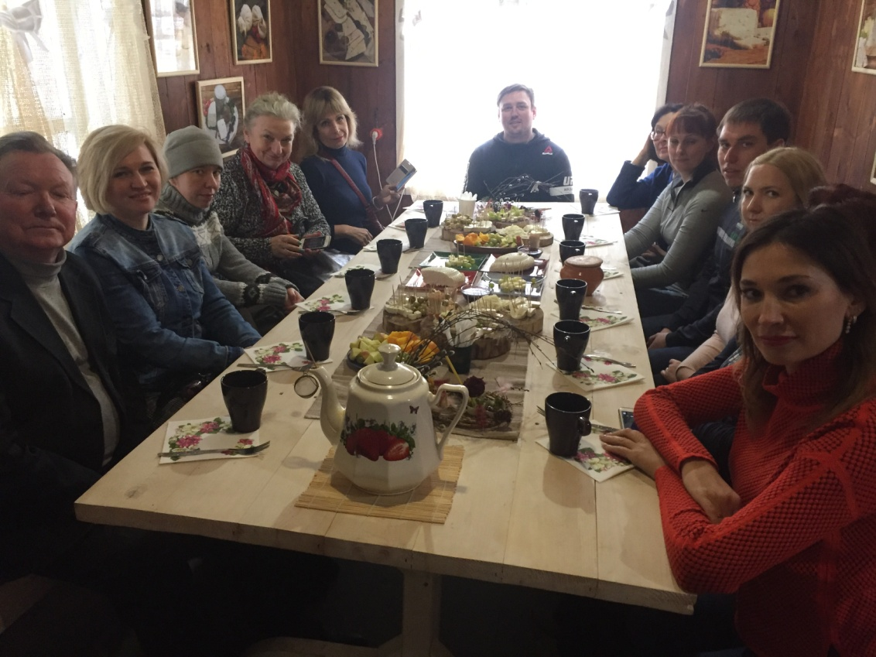

Slide 6
Основная проблема
Отсутствие федерального туроператора по внутреннему туризму, организующего продвижение региональных турпродуктов в сфере сельского туризма.

Slide 7
Предлагаем
Предусмотреть меры господдержки для создания федерального туроператора, специализирующегося на продвижении туров и маршрутов в сфере сельского туризма.
2. Создать систему поддержки региональных перевозчиков.

Slide 8
Основные итоги работы Ассоциации
Способствование увеличению числа объектов сельского туризма в регионе
в 2, 4 раза
2. Способствование увеличению турпотока через организацию турмаршрутов, продвижение услуг гостевых домов.
3. Улучшение туристического имиджа региона

Slide 9
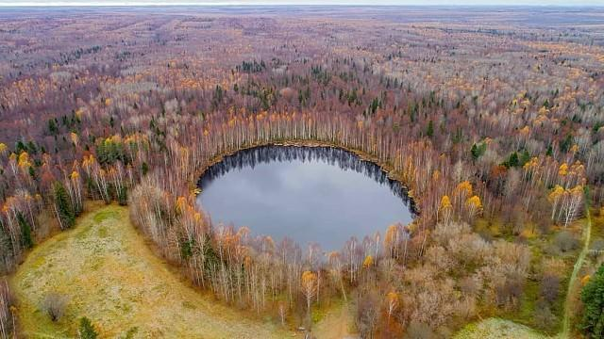
Межрегиональный проект: «Маршруты к местам силы» каждый регион разрабатывает и реализует тематический маршрут «к месту силы»
Тур-экспедиция на озеро Шайтан (Кировская область)
Зачем приедут туристы :
Это место поможет решить сразу две проблемы - поднять «финансовый потолок» и помочь обрести или упрочить власть.

